Slide 1
Fysiology
Anatomie
Jan Douma

Slide 2
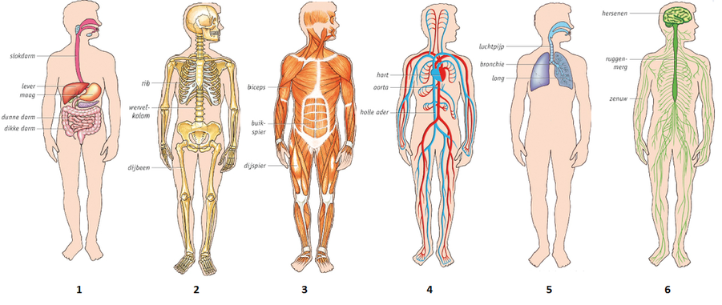
Fysiologie
Welke systemen zitten er in een lichaam?

Slide 3
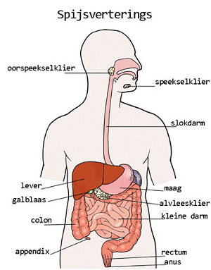
Maag/darm

Slide 4
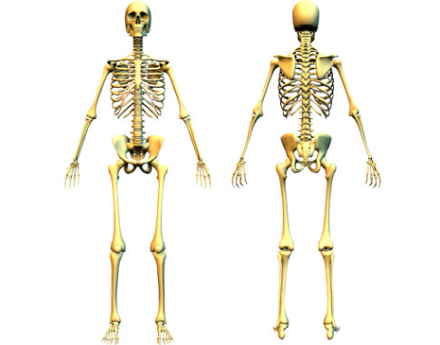
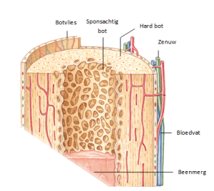
Skelet
Waar zitten de meeste botten??

Slide 5
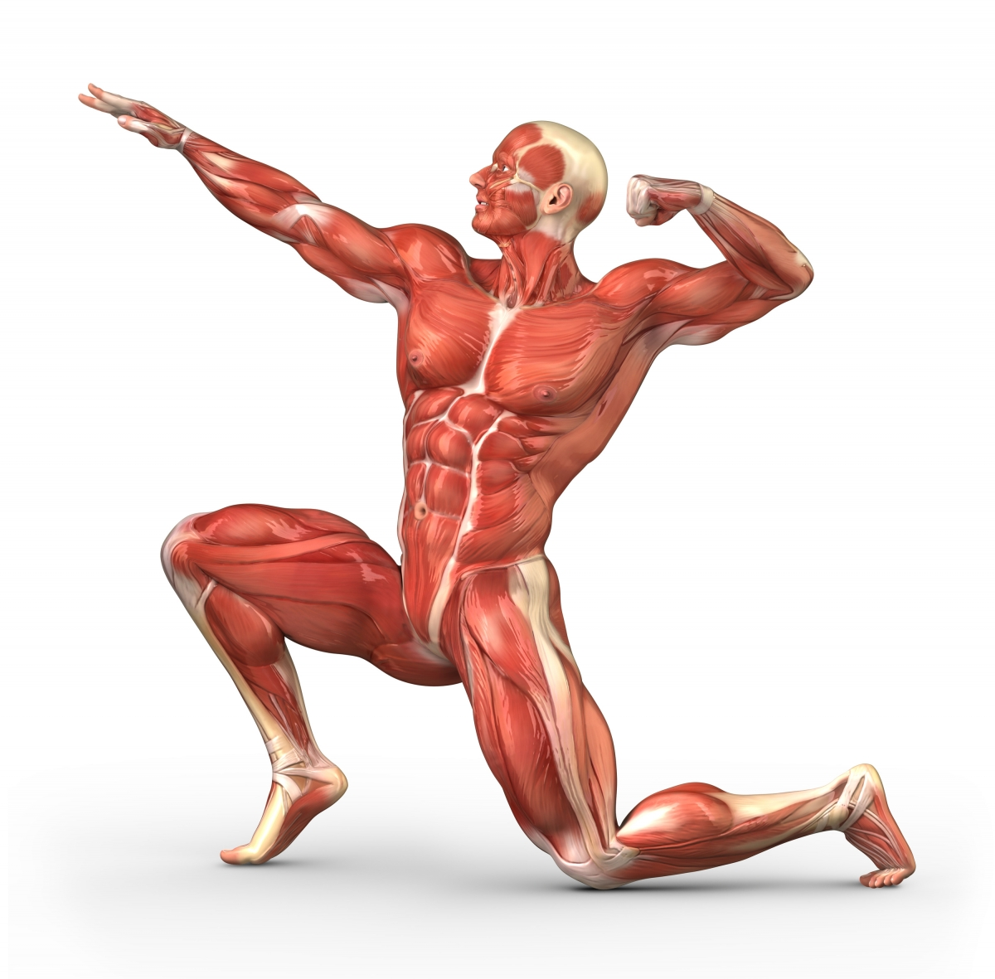
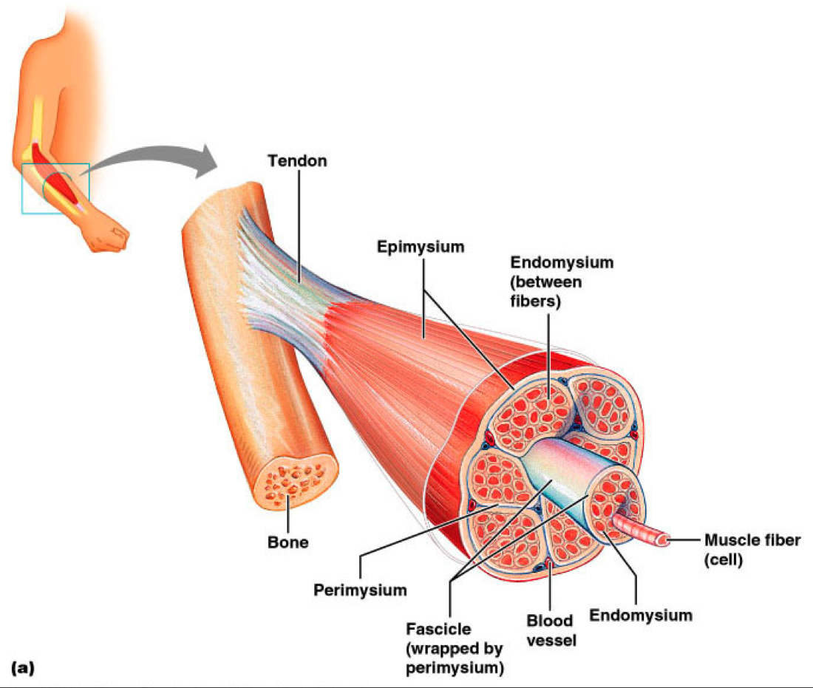
spieren

Slide 6
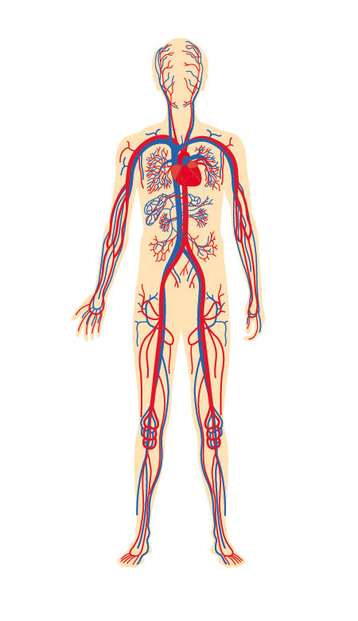
Bloedsomloop
Zuurstofrijk
Zuurstofarm
Hart
Longen
bloed

Slide 7
lymfevatenstelsel

Slide 8
Ademhaling

Slide 9
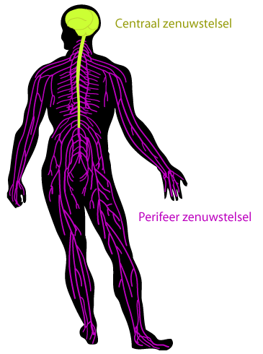
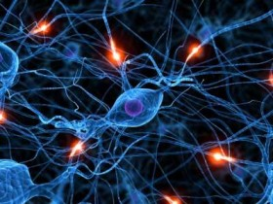
zenuwstelsel
Hersenen
Ruggegraat
Zenuwen

Slide 10
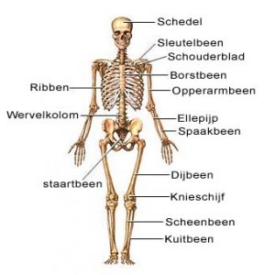
anatomie
Skelet
350 botten

Slide 11
Bot
2 soorten
Pijpbeenderen
Platte beenderen

Slide 12
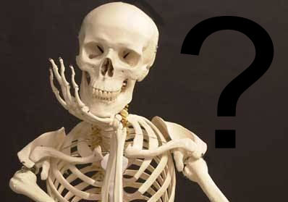
In welk lichaamsdeel zitten de meesten botten ??

Slide 13
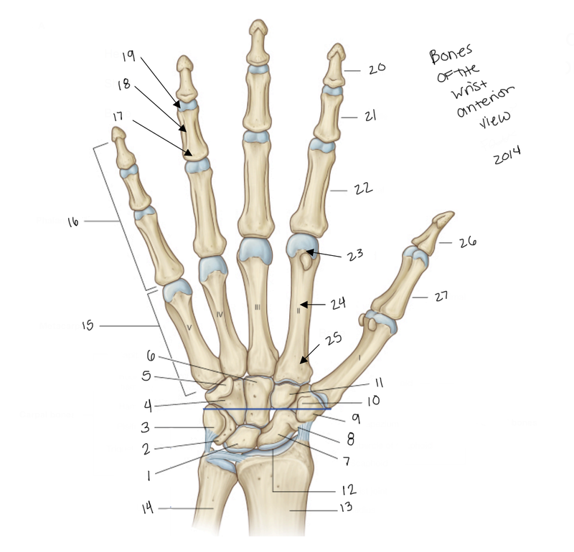
De hand
In de hand zitten maar liefst 54 botten.
De handwortelbeentjes (16):
os scaphoideum (2)
os lunatum (2)
os triquetrum (2)
os pisiforme (2)
os trapezium (2)
os trapezoideum (2)
os capitatum (2)
os hamatum (2)
De middenhandsbeentjes (10):
os metacarpale (2 x 5)
De vingers (28):
phalanx proximalis (2 x 5)
phalanx media (2 x 4)
phalanx distalis (2 x 5)

Slide 14
anatomie
Spieren

Slide 15
anatomie
Monnikskapspier (3 delig)
Opheffen schouderblad
Strekken van de nek
Achterover trekken van het hoofd
Brede rugspier ( grootste spier!)
Aanvoeren arm adductie
Naar binnendraaien arm endorotatie

Slide 16
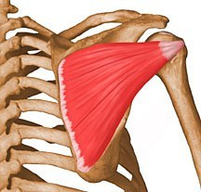
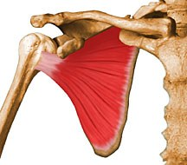
Anatomie
schouder
m.Subscapularis
(onderschouderbladspier)
endorotatie
m.Infraspinatus
(ondergraatsspier)
exorotatie

Slide 17
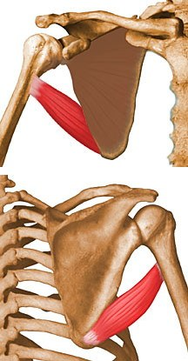
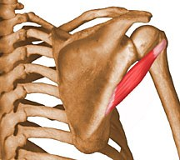
Anatomie
m.Teres minor(kleine ronde armspier)
exorotatie
m.Teres major (grote ronde armspier) endorotatie

Slide 18
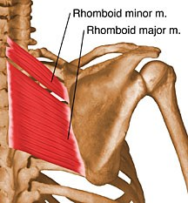
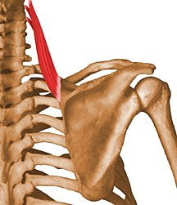
Anatomie
Ruitvormige spier
Naar elkaar toe trekken en omhoog trekken van schouderblad
m.Levator scapula
(schouderblad heffer)

Slide 19
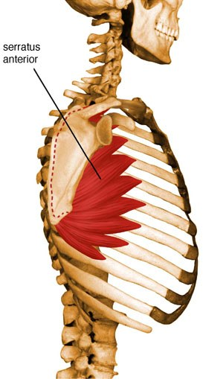
Anatomie
m.Serratus anterior (voorste zaagspier)
o.a. heffen ribben en hulpademhalingsspier

Slide 20
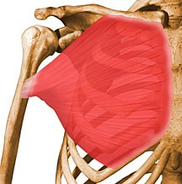
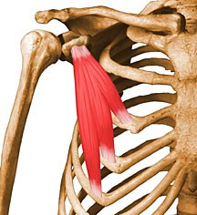
Anatomie
minor Pectoralis (borstspier) major
Hulpspier ademhaling

Slide 21
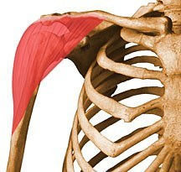
Anatomie
m.Deltoideus (deltaspier)

Slide 22
